Slide 1


CHÀO MỪNG QUÝ THẦY CÔ
TỚI DỰ GIỜ LỚP 6A1

Slide 2


HOẠT ĐỘNG MỞ ĐẦU
TRÒ CHƠI: BỒ CÂU ĐƯA THƯ
LUẬT CHƠI
Cô giáo sẽ đưa cho HS 1 phong bì thư trong đó có 1 lá phiếu ghi sẵn các nhiệm vụ. GV cho cả lớp cùng nghe và hát theo một bài hát, khi bài hát bắt đầu, các bạn lần lượt di chuyển phong bì thư. Khi bài hát kết thúc tờ nhiệm vụ trên tay bạn nào thì bạn đó là người thực hiện nhiệm vụ cô giao.

Slide 3
HOẠT ĐỘNG MỞ ĐẦU
NHIỆM VỤ
1. Hãy liệt kê các bội của 2 nhỏ hơn hoặc bằng 20 theo thứ tự tăng dần.
2. Liệt kê các bội của 3 nhỏ hơn hoặc bằng 30 theo thứ tự tăng dần?

Slide 4


TIẾT 38 § 13: BỘI CHUNG VÀ BỘI CHUNG NHỎ NHẤT

Slide 5
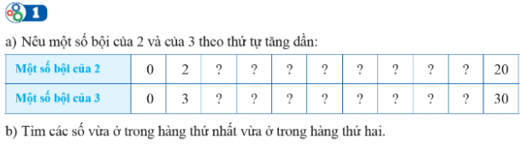

a)
10 : 2 = 5 | 22 : 2 = 11
54 : 2 = 27 | 76 : 2 = 38
98 : 2 = 49
I. Bội chung và bội chung nhỏ nhất
Hoạt động 1:
10 : 2 = 5 | 22 : 2 = 11
54 : 2 = 27 | 76 : 2 = 38
98 : 2 = 49
0
4
12
14
16
18
6
10
12
6
8
18
6
9
12
15
18
0
6
12
18
21
24
27
b) Các số vừa ở hàng thứ nhất vừa ở hàng thứ hai là: 0; 6; 12;18.
6
Các số này được gọi là bội chung của 2 và 3.
c) Số nhỏ nhất khác 0 trong bội chung của 2 và 3 là 6.
Số 6 được gọi là bội chung nhỏ nhất của 2 và 3.

Slide 6
Kết luận:
- Số tự nhiên n được gọi là bội chung của hai số a và b nếu n vừa là bội của a vừa là bội của b.
- Số nhỏ nhất khác 0 trong các bội chung của a và b được gọi là bội chung nhỏ nhất của a và b.

Slide 7
Quy ước
Viết tắt bội chung là BC và bội chung nhỏ nhất là BCNN.
Ta kí hiệu:
- Tập hợp các bội chung của a và b là BC(a, b)
- Bội chung nhỏ nhất của a và b là BCNN (a, b).
VD: BCNN (2, 3) = 6

Slide 8
VÍ DỤ 1: (SGK -53)
Số 18 có phải là bội chung của 3 và 6 không? Vì sao?
Số 18 là bội chung của 3 và 6 vì 18 vừa là bội của
3 vừa là bội của 6.
Số 21 có phải là bội chung của 3 và 6 không? Vì sao?
Số 21 không phải là bội chung của 3 và 6 vì 21
không là bội của 6.

Slide 9
BÀI TẬP
VÍ DỤ 2 (SGK -54)
a) Nêu các bội chung của 4 và 5 ở trong bảng sau
20
40
Một số bội của 4 | 4 | 8 | 12 | 16 | 20 | 24 | 28 | 32 | 36 | 40
Một số bội của 5 | 5 | 10 | 15 | 20 | 25 | 30 | 35 | 40 | 45 | 50
20
40
b) Tìm BCNN(4,5)
Giải
a) Các bội chung của 4 và 5 xuất hiện trong bảng là 20 và 40
b) BCNN (4, 5) = 20

Slide 10
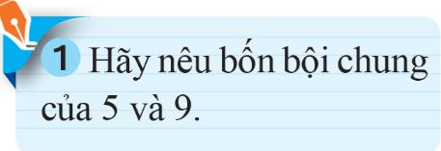
Luyện tập 1:
HOẠT ĐỘNG CÁ NHÂN
Giải
Bốn bội chung của 5 và 9 là: 0; 45; 90; 135.

Slide 11
* Chú ý (SGK – 54)
- Số tự nhiên n được gọi là bội chung của ba số a, b, c nếu n là bội của cả ba số a, b, c.
- Số nhỏ nhất khác 0 trong các bội chung của ba số a, b, c được gọi là bội chung nhỏ nhất của ba số a, b, c.
- Ta kí hiệu: tập hợp các bội chung của a, b, c là BC(a, b, c), bội chung nhỏ nhất của a, b, c là BCNN (a, b, c).

Slide 12

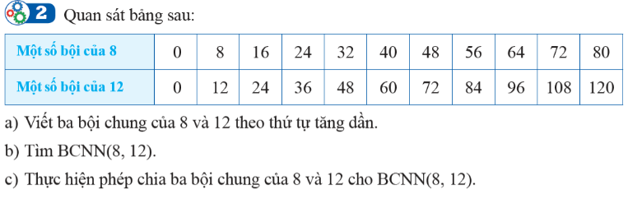
a)
10 : 2 = 5 | 22 : 2 = 11
54 : 2 = 27 | 76 : 2 = 38
98 : 2 = 49
HOẠT ĐỘNG CẶP ĐÔI
Hoạt động 2:
10 : 2 = 5 | 22 : 2 = 11
54 : 2 = 27 | 76 : 2 = 38
98 : 2 = 49
24
48
72
24
48
72
a) Ba bội chung của 8 và 12 là: 24; 48; 72.
b) BCNN(8,12) = 24.
c) Chia ba bội chung cho BCNN
24 : 24 = 1; 48 : 24 = 2; 72 : 24 = 3

Slide 13
Kết luận:
Bội chung của nhiều số là bội của bội chung nhỏ nhất của chúng.
Lưu ý:
Để tìm bội chung của nhiều số, ta có thể lấy bội chung nhỏ nhất của chúng lần lượt nhân với 0, 1, 2, ……
BÀI TẬP
VÍ DỤ 3 (SGK – 55)
Biết BCNN(a,b) =30. Tìm tất cả các số có hai chữ số là bội chung của a và b.
Giải
Vì bội chung của a và b là bội của BCNN (a,b) = 30
nên tất cả các số có hai chữ số là bội chung của a và b là: 30, 60, 90.

Slide 14
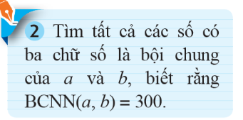
Luyện tập 2:
Giải
BCNN(a,b) = 300 => Tất cả các số có 3 chữ số là bội chung của a và b là: 300; 600; 900.

Slide 15

1
3
2
4
LUCKY STAR
Next

Slide 16


Câu1: Số tự nhiên n được gọi là bội chung của hai số a và b nếu:
A.
a và b đều là bội của n.
B.
n là bội của a, n là ước của b
n vừa là bội của a vừa là bội của b
C.
n vừa là bội của a vừa là bội của b
C.
D.
các đáp án trên đều đúng.
Bạn được thưởng 1 điểm 9
GO HOME

Slide 17
Câu 2:Một số tự nhiên a khác 0 nhỏ nhất thoả mãn a chia hết cho 12 và a chia hết cho 36. Khi đó a là
A.
ƯC (12, 36)
B.
BC (12, 36)
C.
ƯCLN (12, 36)
BCNN (12, 36)
D.
BCNN (12, 36)
D.
Bạn được thưởng tràng pháo tay
GO HOME

Slide 18
LUCKY STAR
Bạn là người may mắn nhất
tiết học này.
Phần thưởng của bạn là môt cây bút.
GO HOME

Slide 19
Câu 3: Cho biết BC (4, 6) = {0; 12; 24; 36; 48; …}
A.
BCNN (4, 6) = 0
B.
B.
BCNN (4, 6) = 12
BCNN (4, 6) = 12
C.
BCNN (4, 6) = 24
D.
BCNN (4, 6) = 36
Bạn được thưởng 1 điểm 10
GO HOME

Slide 20
Hướng dẫn học tập ở nhà.
- Ghi nhớ các kiến thức của bài
- Làm bài tập 1; 2, 3 trong SGK (57, 58)
- Đọc trước phần II, phần III. (SGK -55, 56)

Slide 21

Cám ơn qúy thầy cô và các em học sinh

